Slide 2
Projekt : „Staże i praktyki zagraniczne dla osób kształcących się i szkolących zawodowo”
Współfinasowany przez Unię Europejską w ramach środków Europejskiego Funduszu Społecznego

Slide 3
Partner projektu:
Internationaler Bund e.V. to jedna z największych niemieckich instytucji użyteczności publicznej, niezależna publicznie i religijnie. To organizacja działająca na rzecz pracy z młodzieżą i kształcenia ją. To nowoczesny ośrodek specjalizujący się w kształceniu zawodowym uczniów, absolwentów, na poziomie wymagań stawianych przez współczesny rynek pracy Unii Europejskiej.

Slide 4
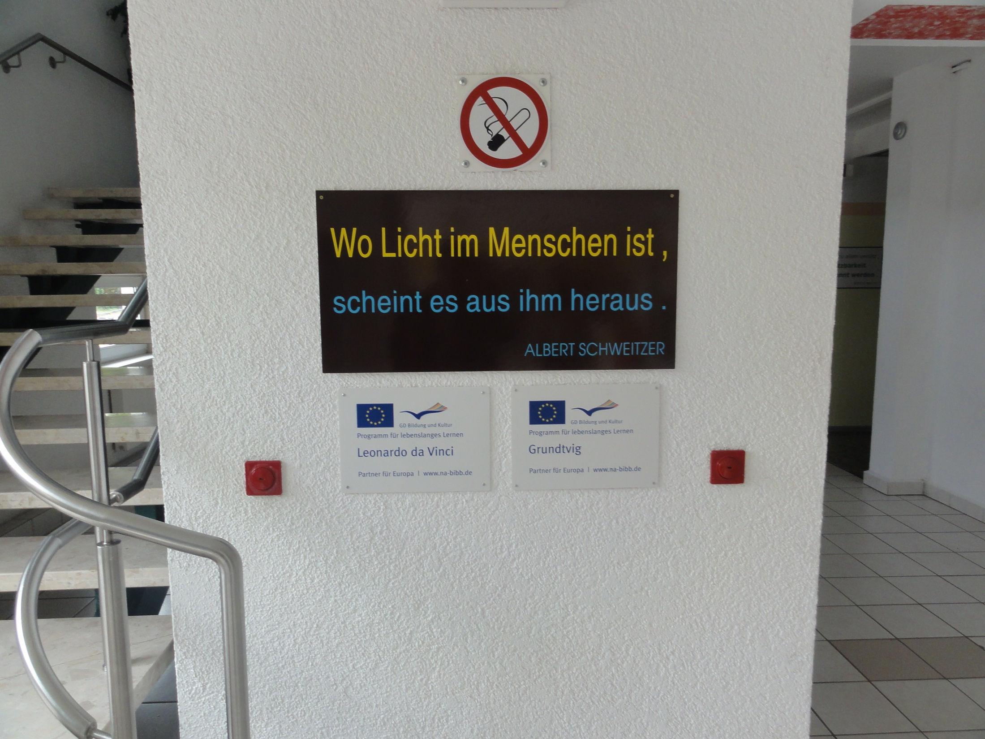

Slide 5
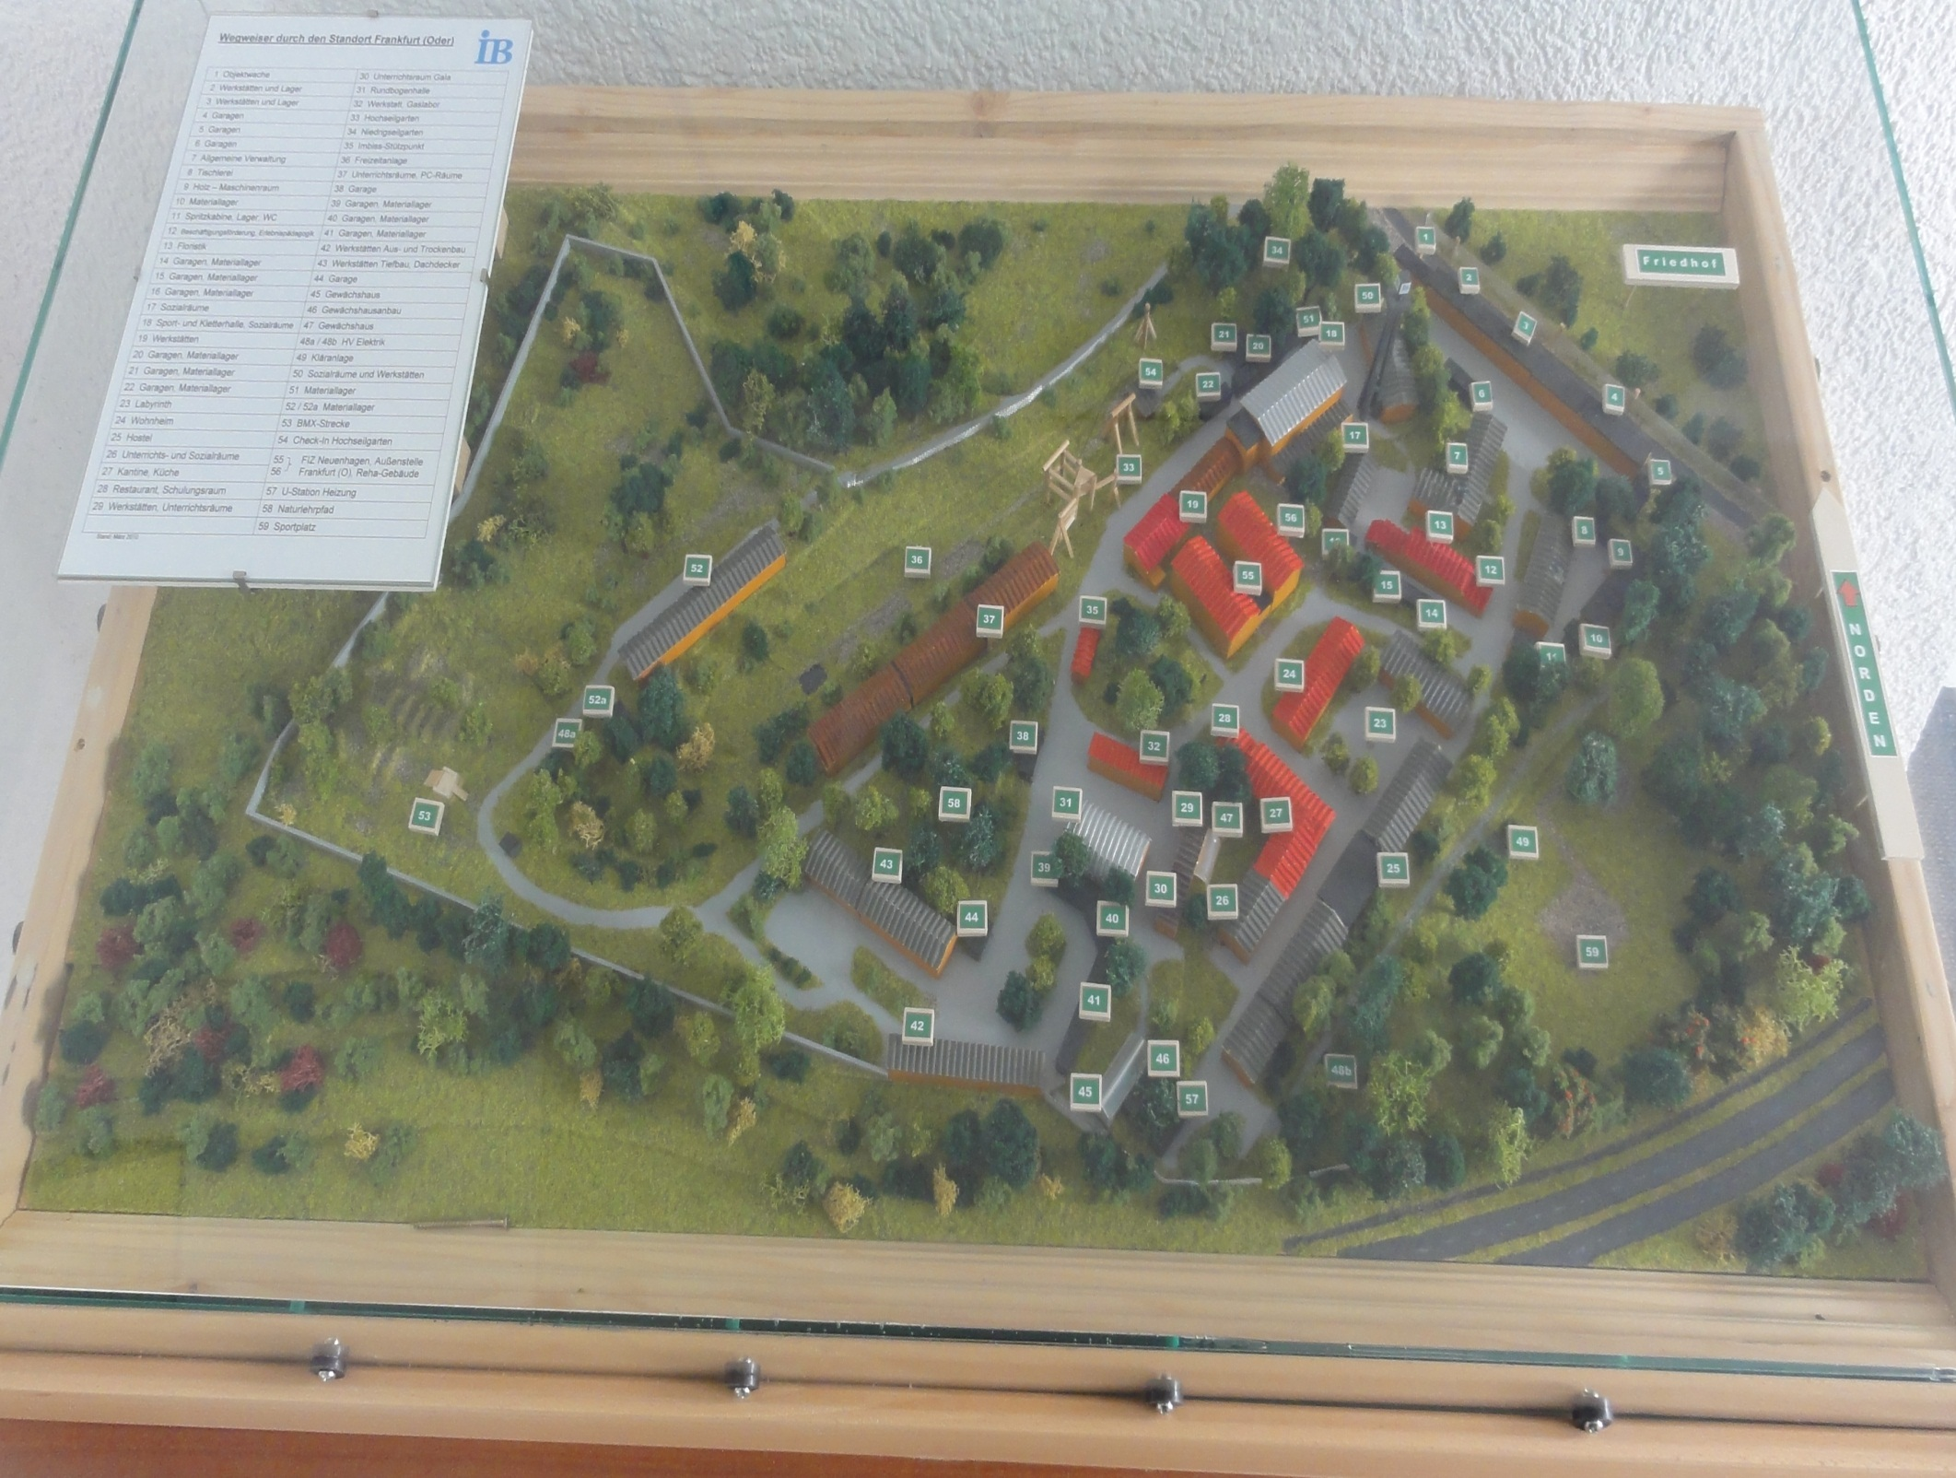

Slide 6
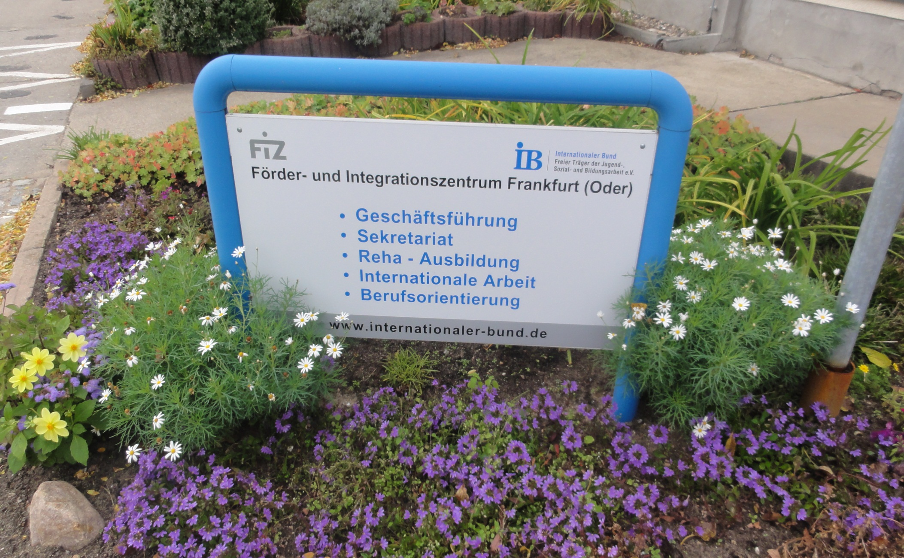

Slide 7
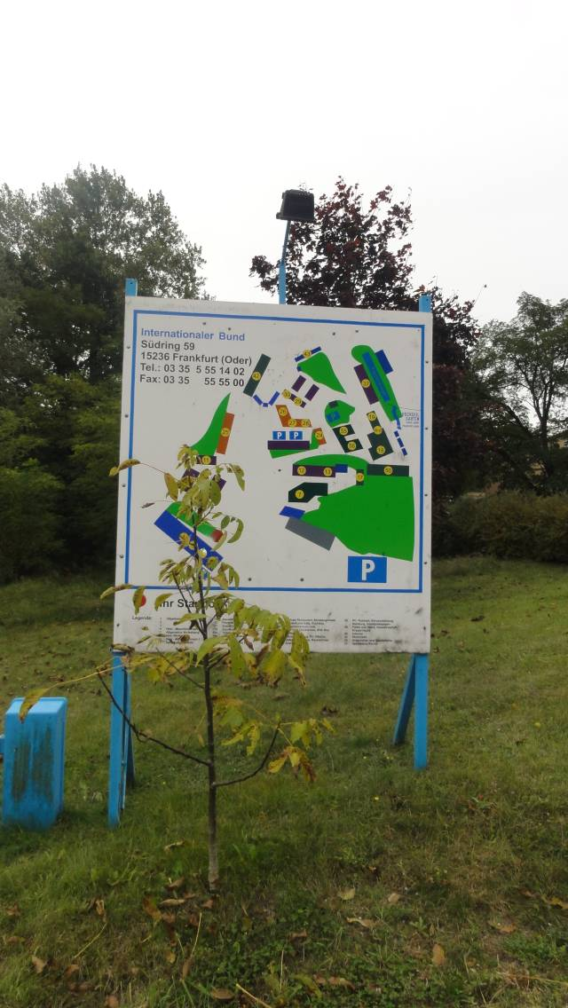

Slide 8
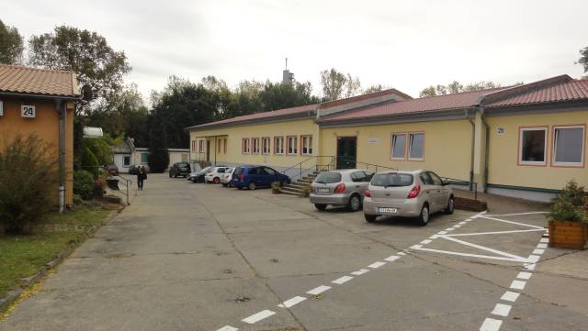
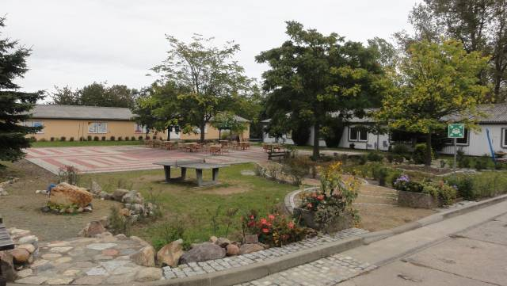

Slide 9
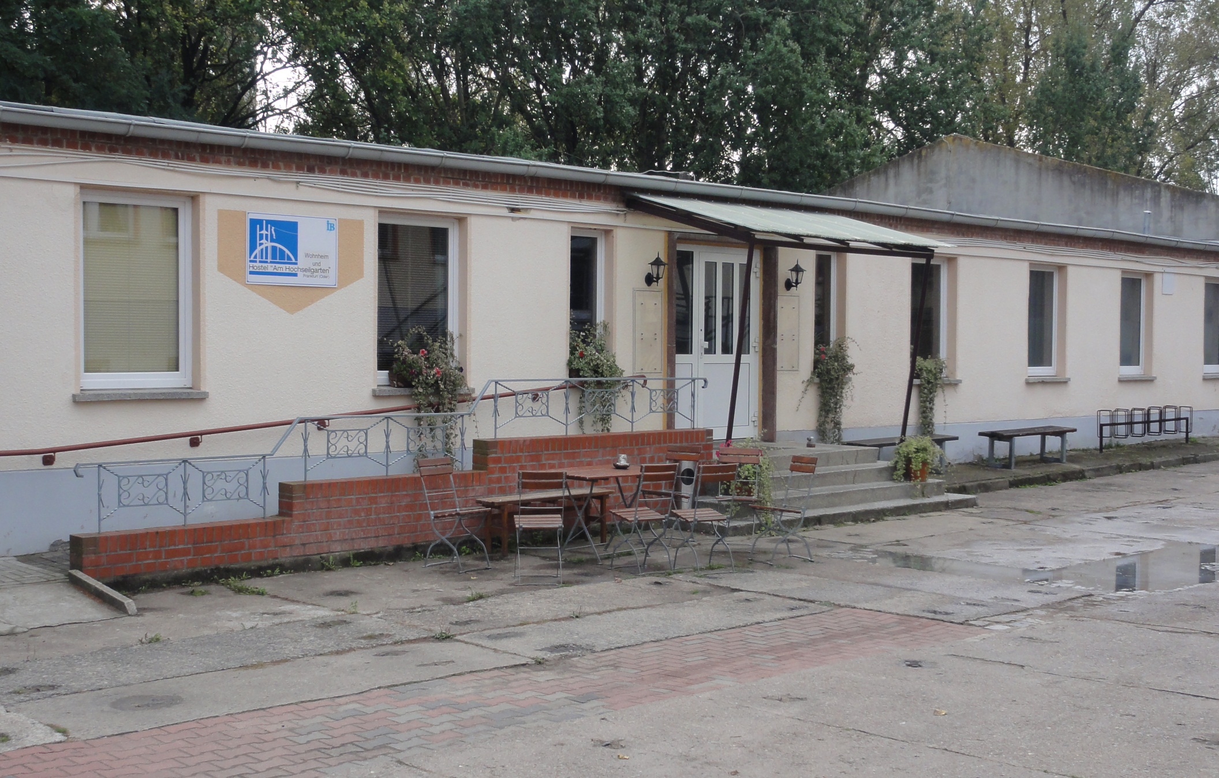

Slide 10
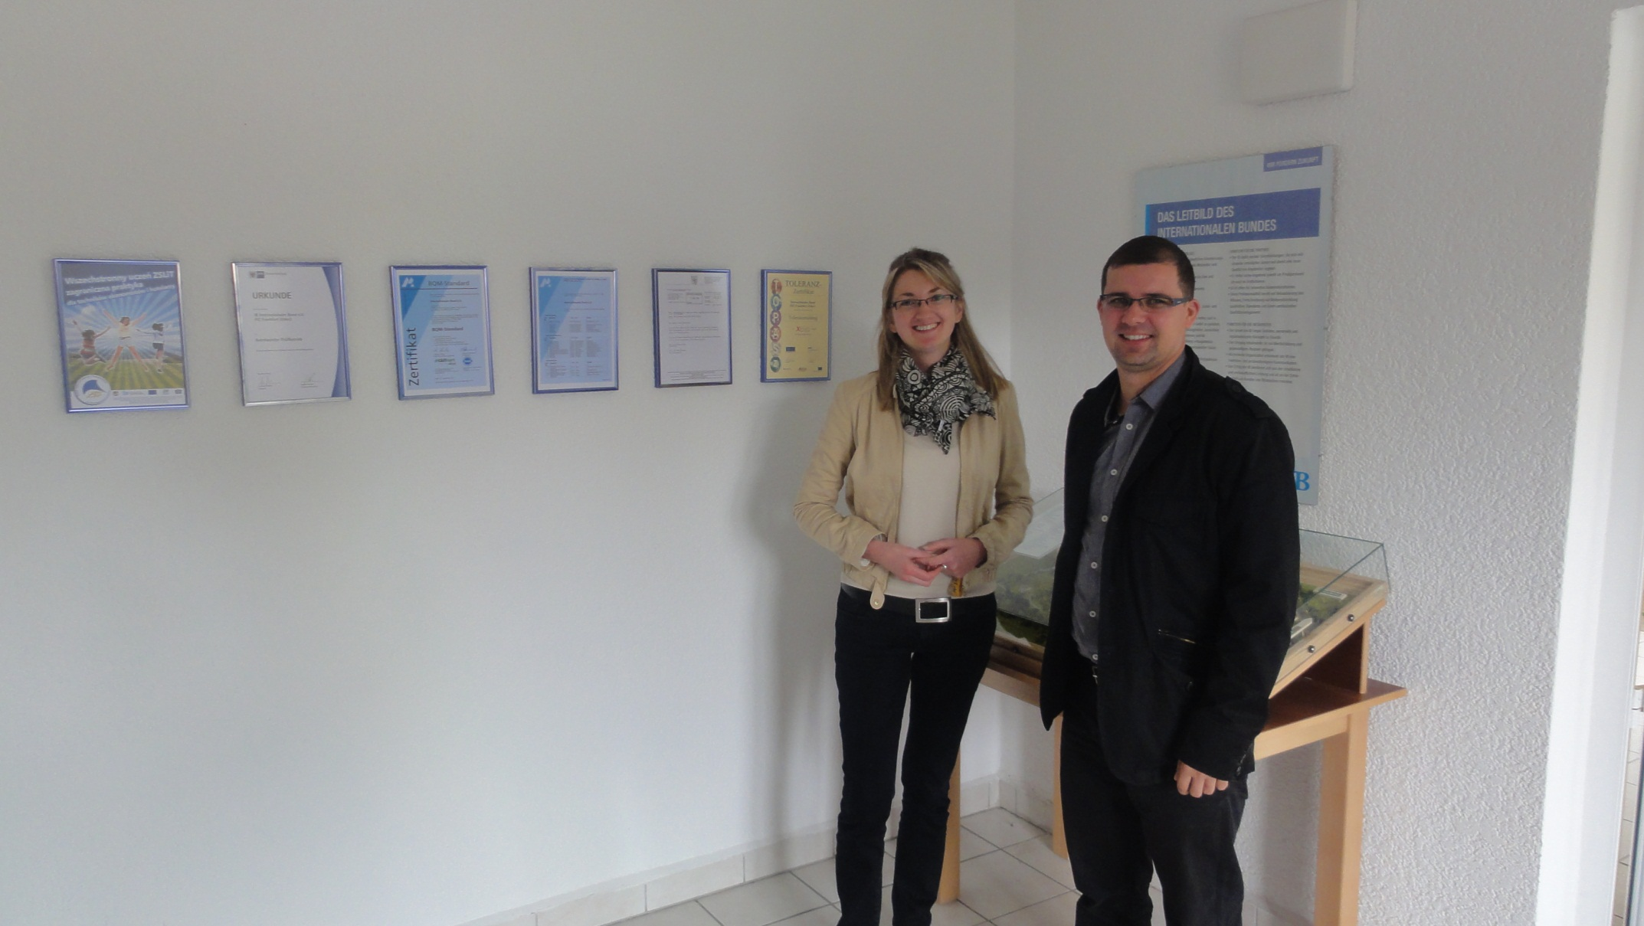

Slide 11
Rozrywka

Slide 12
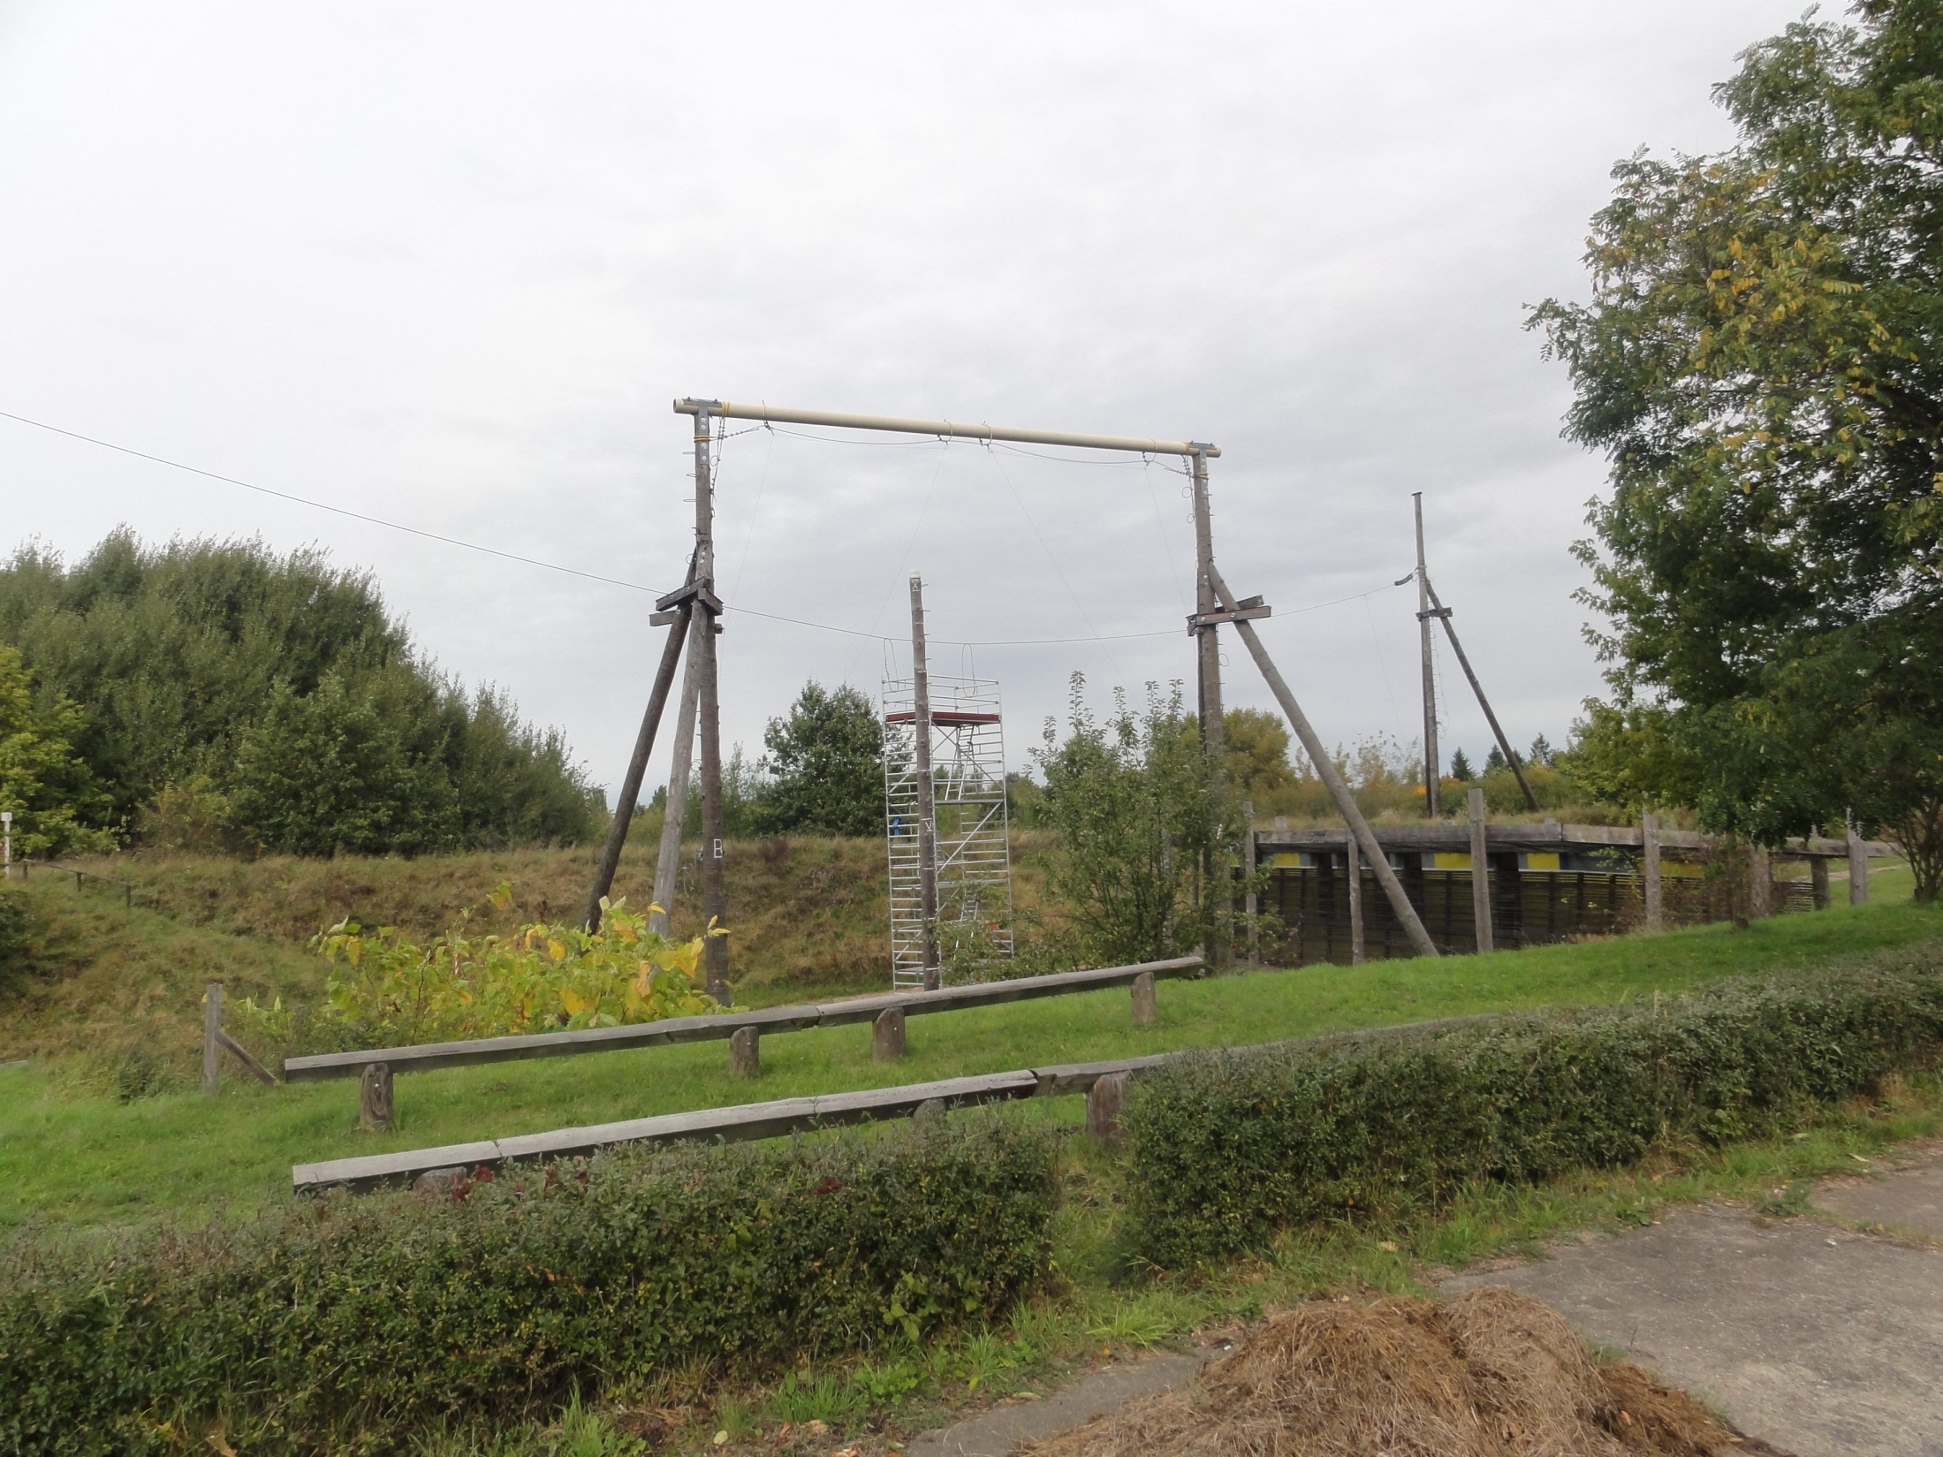

Slide 13
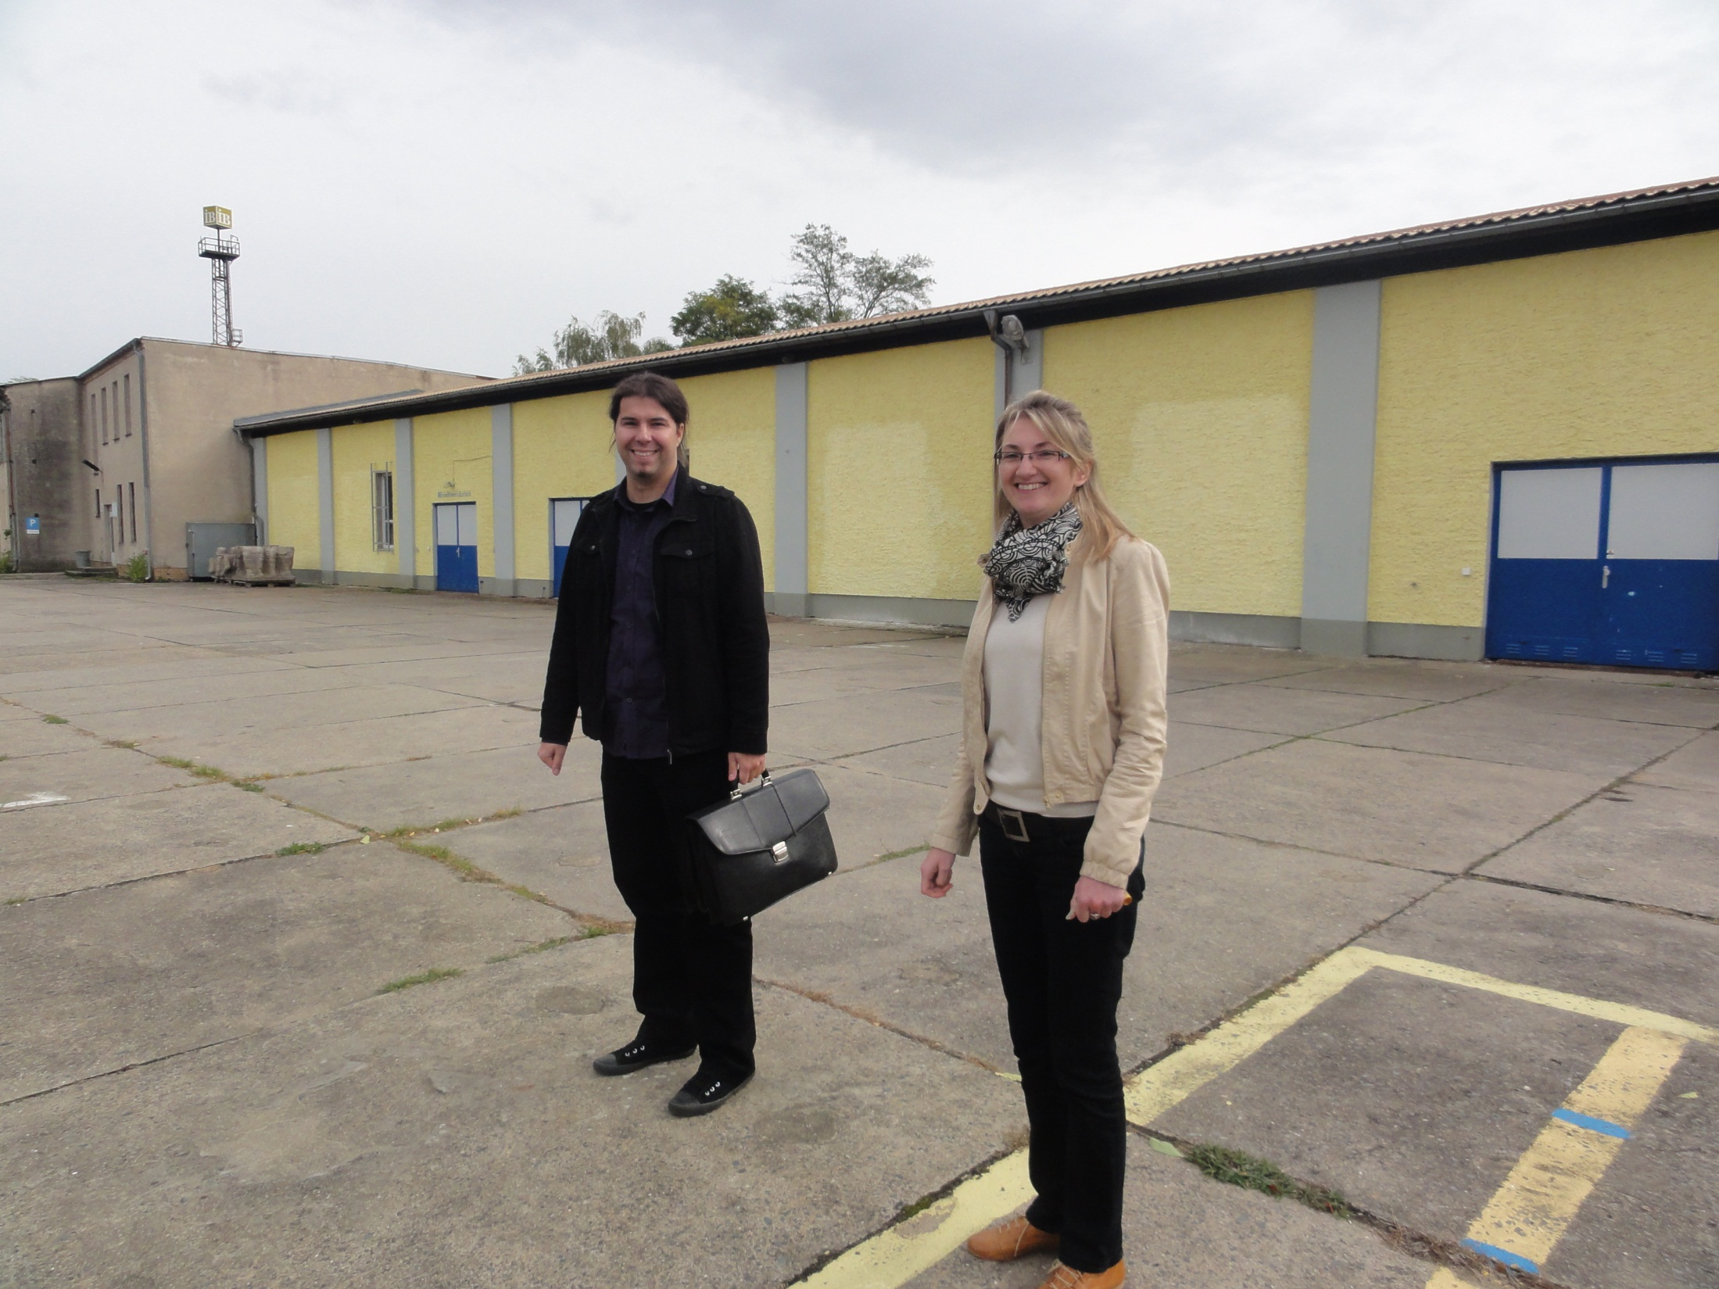

Slide 14
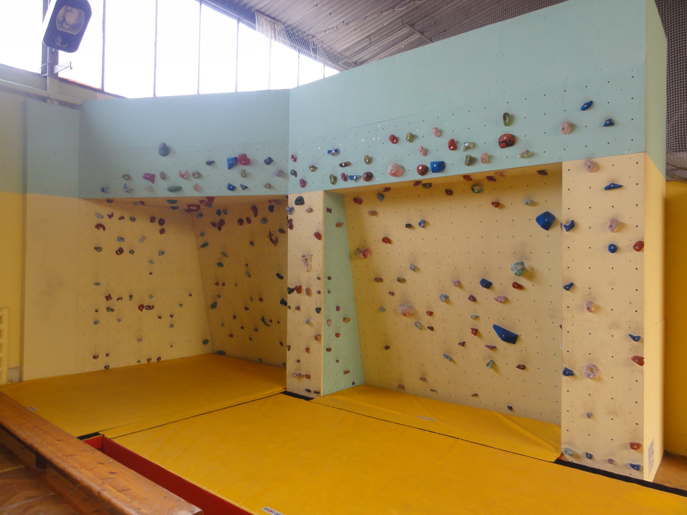

Slide 15
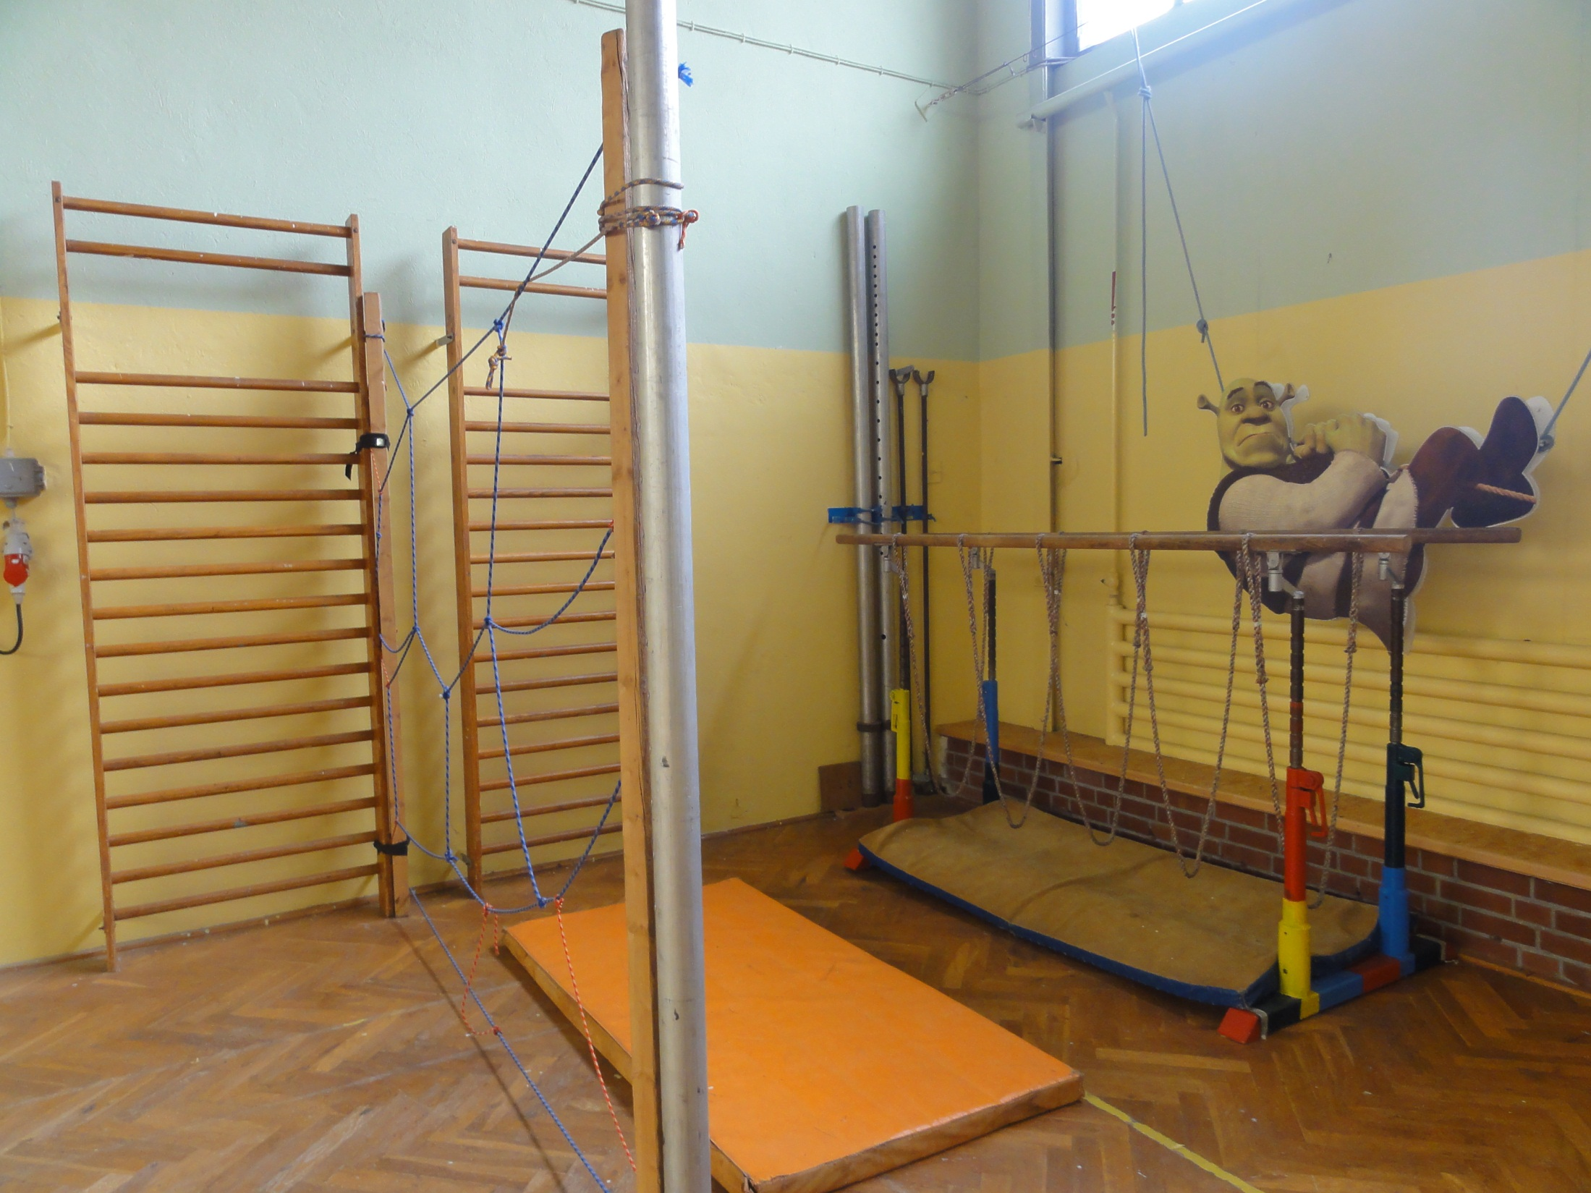

Slide 16
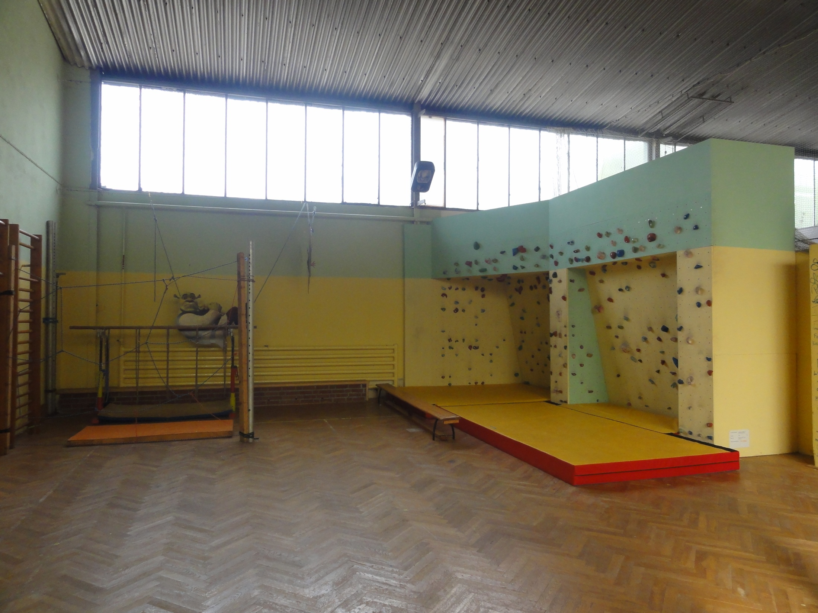

Slide 17
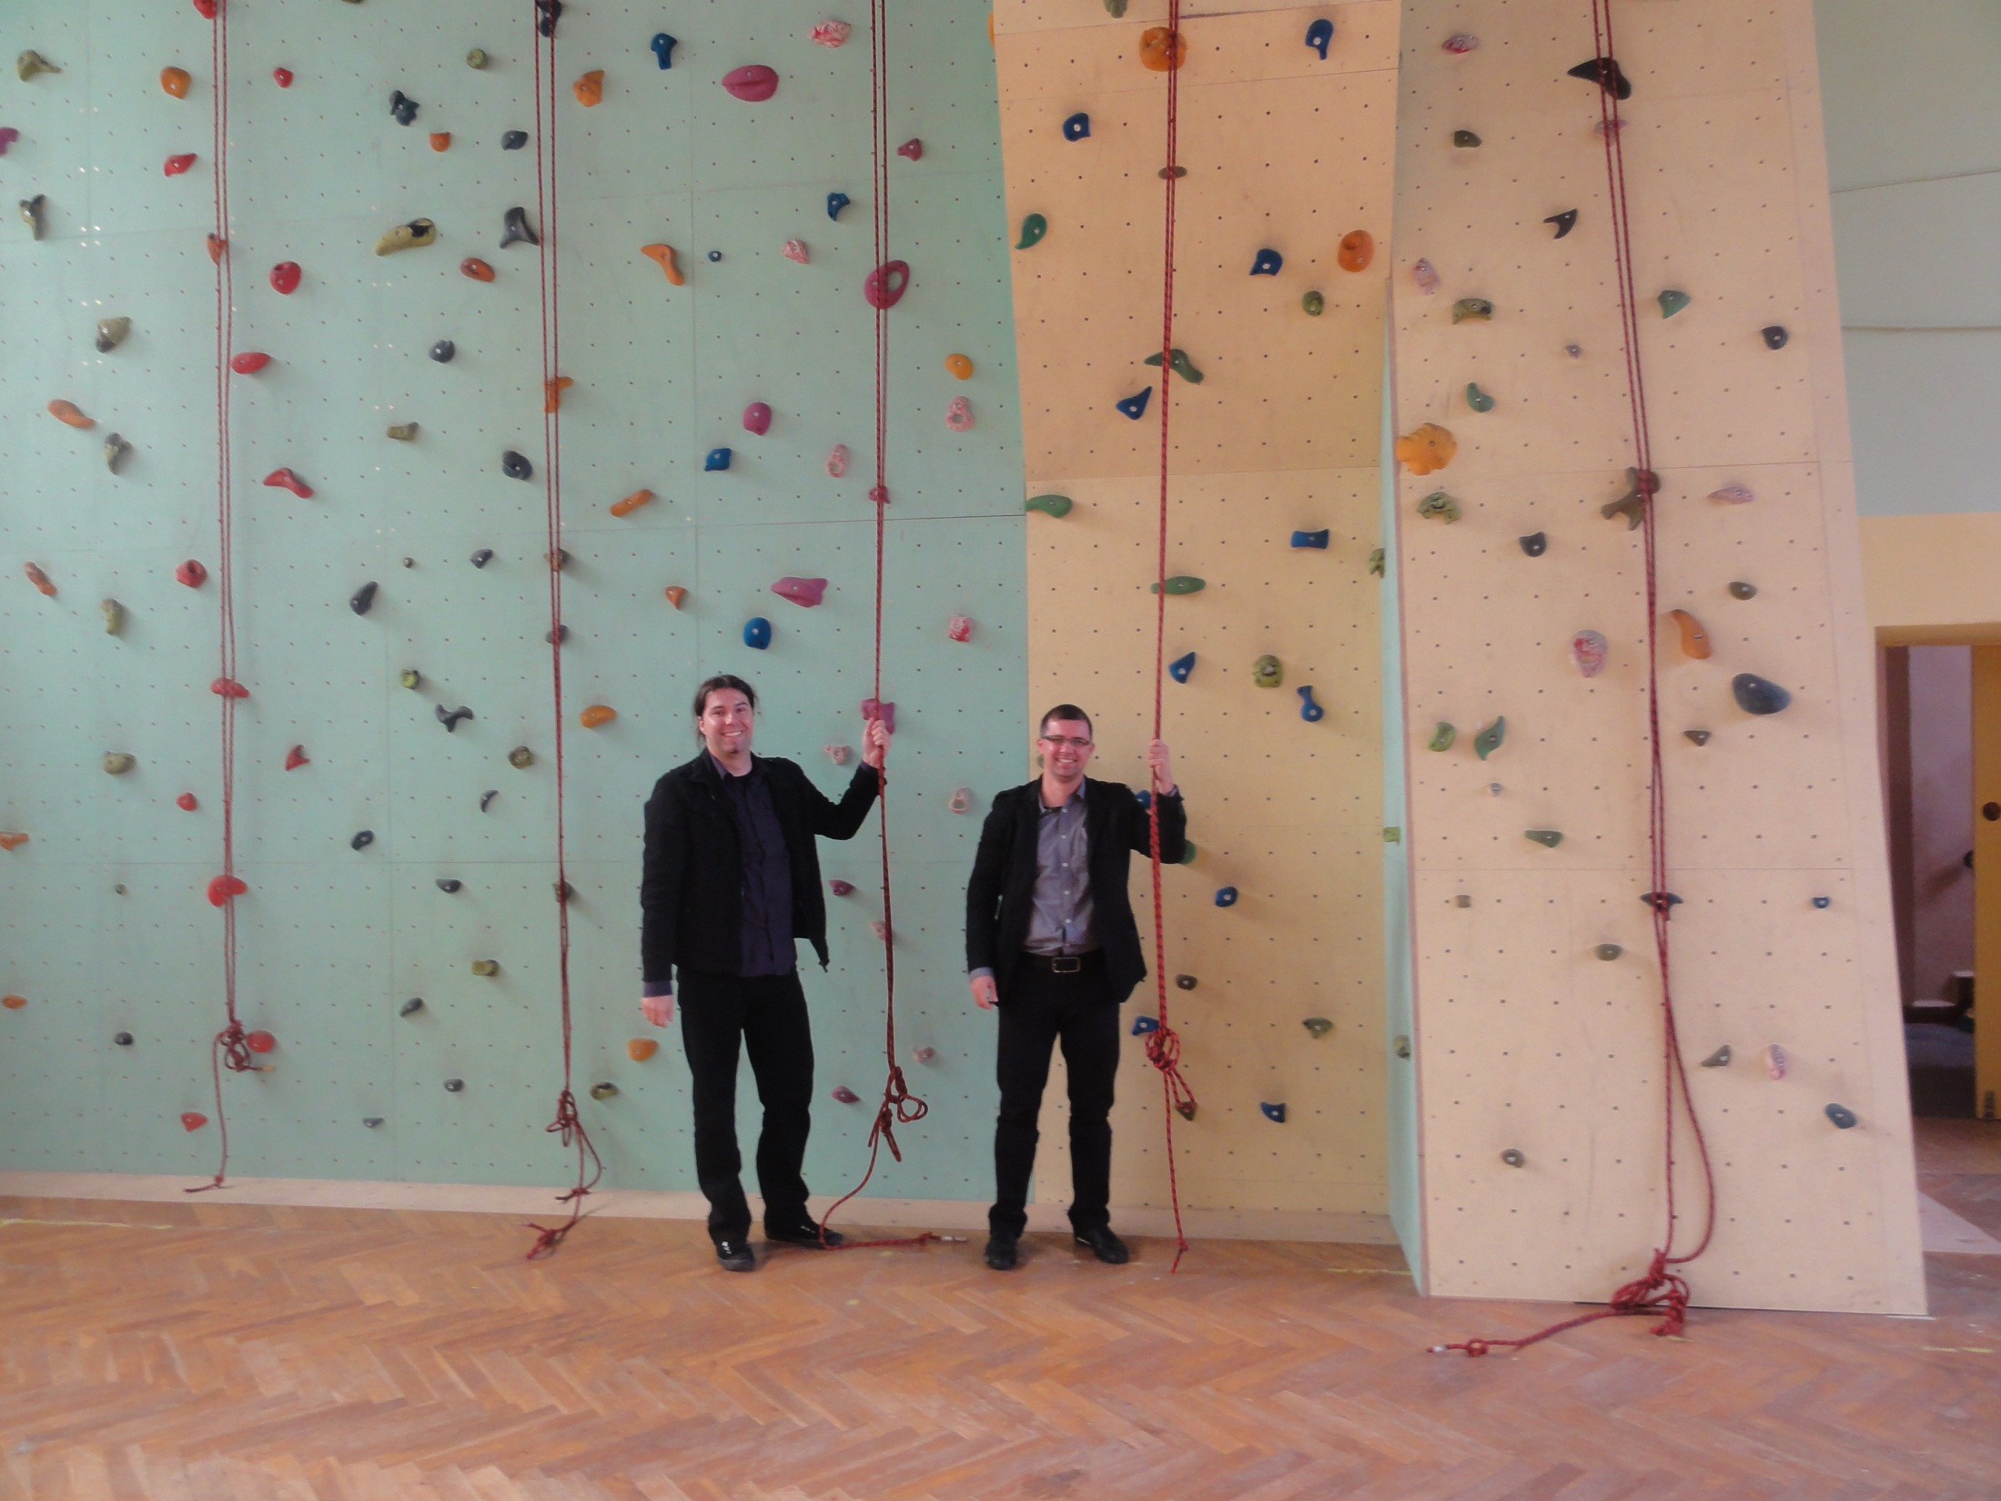

Slide 18
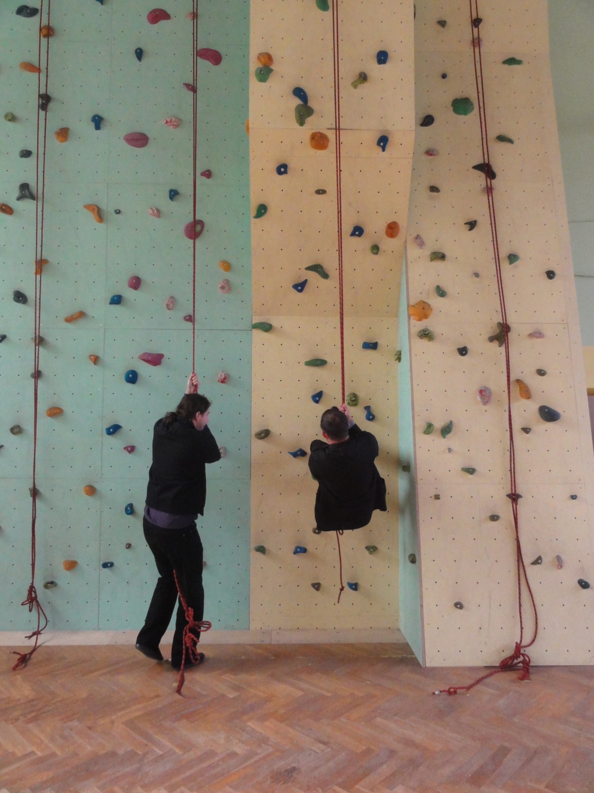

Slide 19
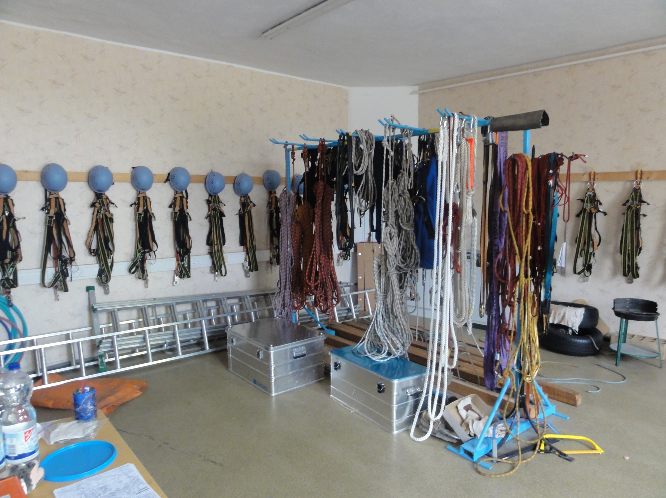

Slide 20
Zdjęcia wykonano w Ośrodku Szkoleniowym Internationaler Bund we Frankfurcie nad Odrą dzięki uprzejmości Pani Katarzyny Prystasz

